Slide 1

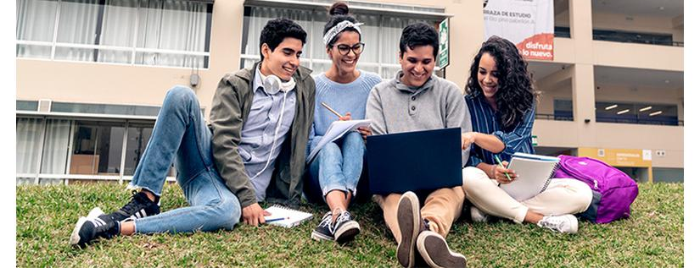
!BIENVENID@S!
2° REUNIÓN DE DELEGAD@S CICLO 2026-1

Slide 2

UPN, PASIÓN POR
TRANSFORMAR VIDAS
2° REUNIÓN DE DELEGADOS
CICLO 2026-1
FACULTAD DE NEGOCIOS
Campus: El Molino - Trujillo
Fecha: 25-06-2026
UPN.EDU.PE

Slide 3

FACULTAD DE NEGOCIOS .
CARRERA DE ADMINISTRACIÓN Y NEGOCIOS INTERNACIONALES

Slide 4
AGENDA
Resultado ESA.
Resultados de las actividades del semestre.
Actividades extracurriculares (viajes y otros).
Cursos con componente de Responsabilidad Social e Investigación.
Curso internacional de medio año.
Exámenes finales y sustitutorios
Matrícula 2026-2
Hostigamiento sexual
Oportunidades de mejora

Slide 5
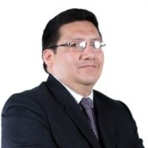
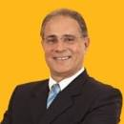
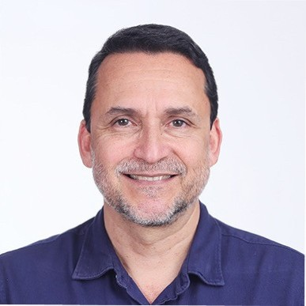
PRESENTACIÓN DE LAS AUTORIDADES
Campus: Trujillo
Luis Vilca Gavidia
DIRECTOR ACADÉMICO DE SEDE
Augusto Cáceres Rosell
DECANO
Wilmer Infante Pollack
DIRECTOR FACULTAD
Notes:
En esta lámina, el DAS presenta al gerente de sede y dirección de facultad (en caso exista la posición). Es importante recalcar nuestra misión“Transformar la vida de nuestros estudiantes mediante procesos educativos innovadores que privilegien el aprendizaje, el pensamiento crítico y el espíritu emprendedor, permitiéndoles contribuir al desarrollo sostenible de nuestra sociedad y al logro de sus objetivos de vida”

Slide 6
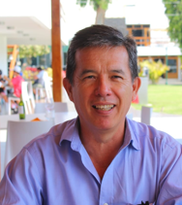
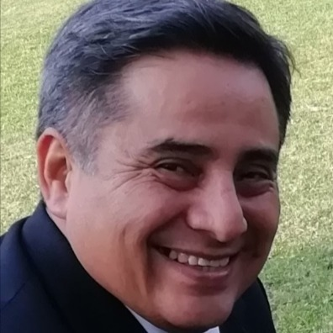
Director de Carrera y Docente Gestor:
Omar F. Maguiña Rivero
DIRECTOR DE LA CARRERA
DE ADMINISTRACIÓN Y NEGOCIOS INTERNACIONALES
Luis E. Quiroz Veliz
DOCENTE TIEMPO COMPLETO GESTOR A

Slide 7
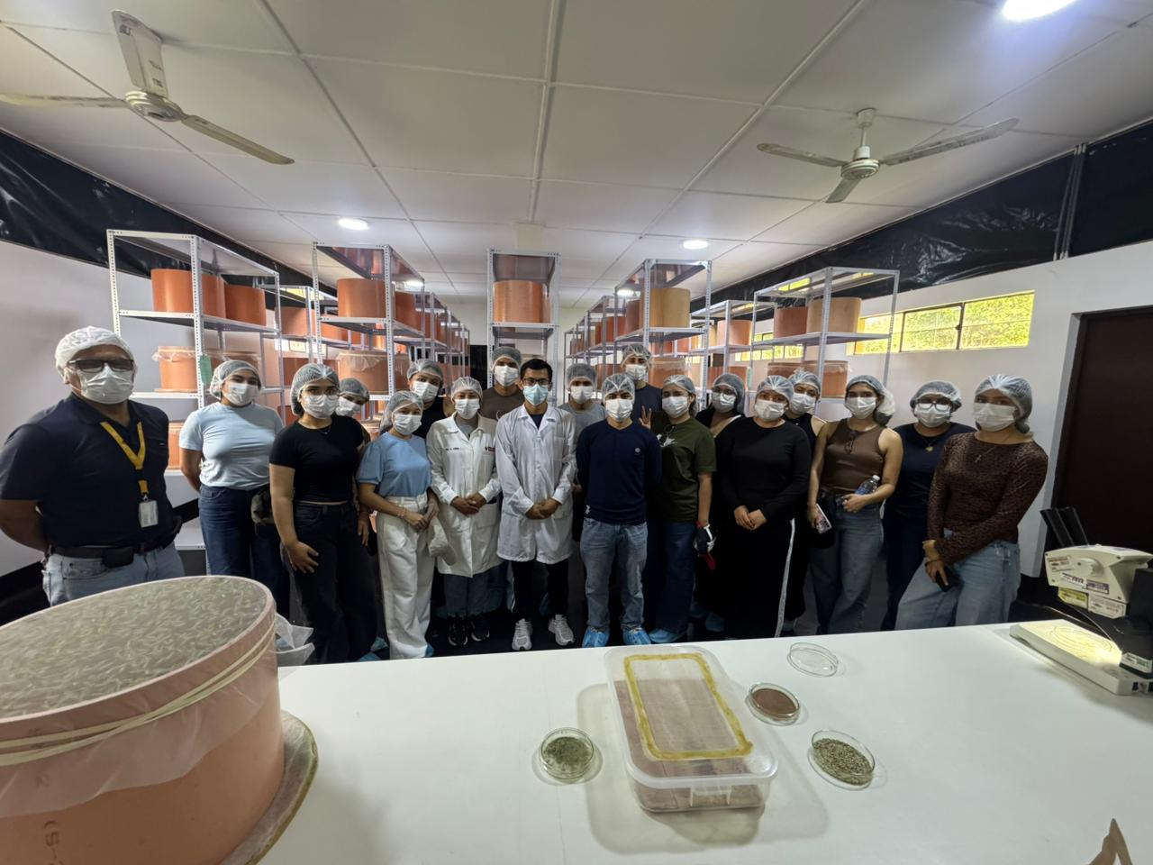

Salidas de Campo Lambayeque

Slide 8
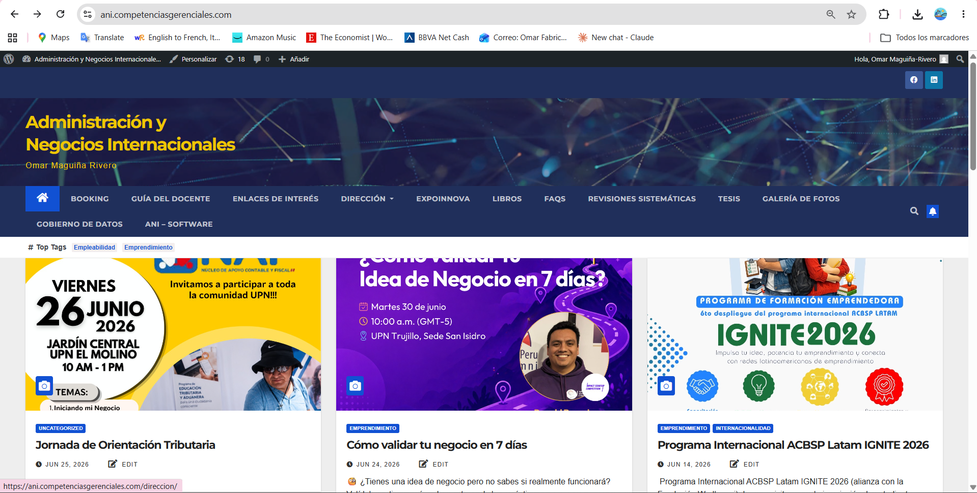
Otras Actividades

Slide 9
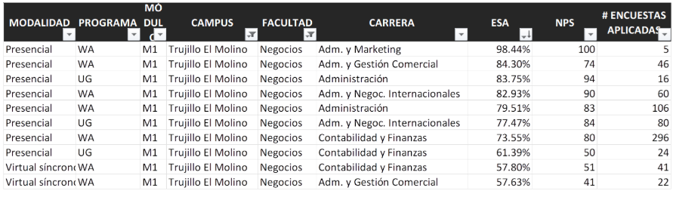
Resultados ESA – NPS

Slide 10
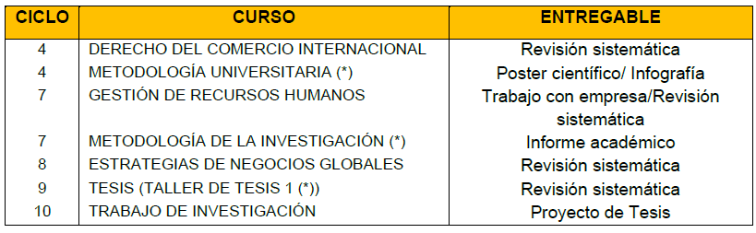
Cursos con Componente Investigación

Slide 11
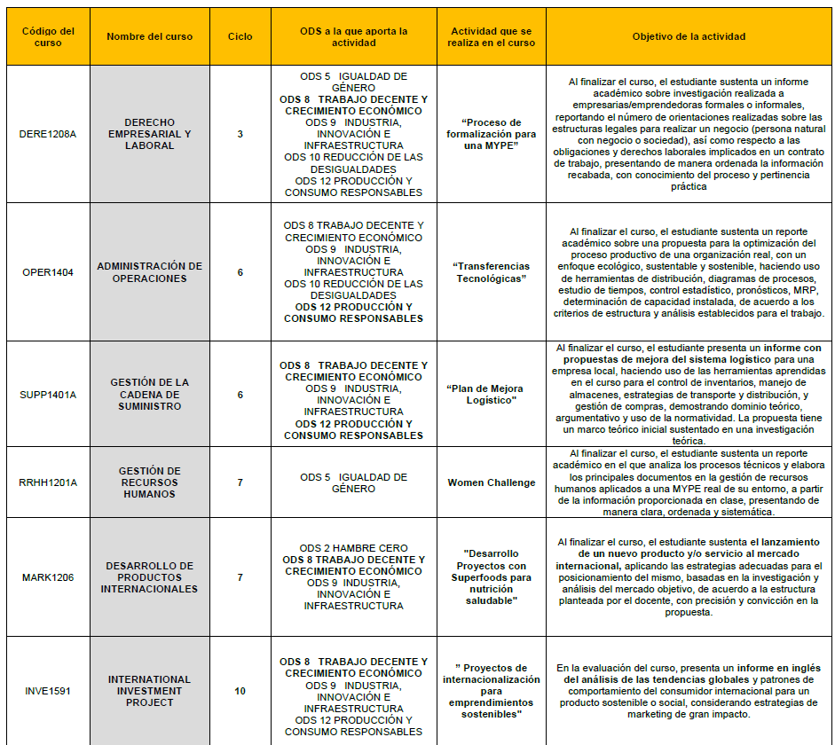
Cursos con Componente de RS

Slide 12
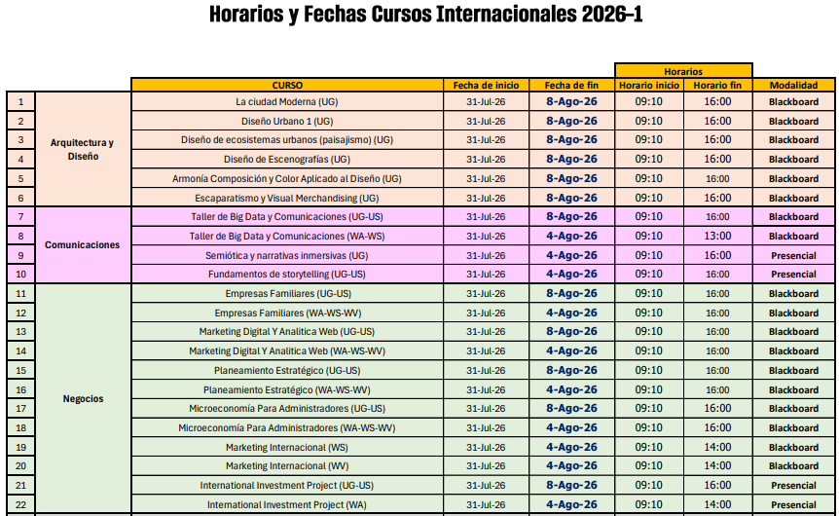
CURSOS INTERNACIONALES

Slide 13

Exámenes Finales
#HAZLOCORRECTO
Toda acción tiene una reacción.
Algunos ejemplos y consecuencias frente a las faltas más frecuentes.
Acción-Reacción
Actos de plagio.
Porcentaje de similitud.
La prohibición de compartir o vender trabajos académicos.
Tenencia e ingesta de bebidas alcohólicas.
Ingreso bajo consumo de alcohol o sustancias prohibidas.
Consumo de sustancias en el perímetro del campus.
Temas a tratar

Slide 14
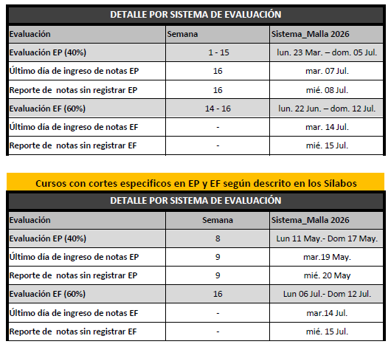
EXÁMENES FINALES Y SUSTITUTORIOS UG
CALENDARIO DE EVALUACIONES E INGRESO DE NOTAS 2026-1
ALCANCE: CURSO PRESENCIAL Y REMOTO- Malla 2026 CICLO COMPLETO(CC)

Slide 15
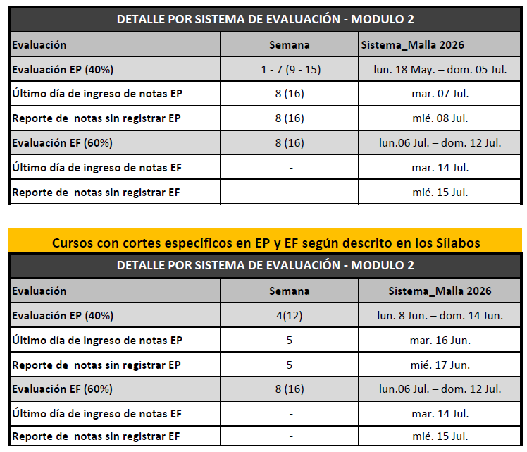
EXÁMENES FINALES Y SUSTITUTORIOS WA
CALENDARIO DE EVALUACIONES E
INGRESO DE NOTAS 2026-1
ALCANCE: CURSO PRESENCIAL Y REMOTO MODULAR M1 M2 QUE TIENEN
EVALUACIÓN PARCIAL Y FINAL

Slide 16

Procedimiento para la revisión de notas (artículo 31 REP)
Las solicitudes de revisión de notas deben realizarse en: Contacto UPN/ “mis cursos”/“calificaciones”.
Estas solicitudes pueden realizarse 24 horas para evaluaciones finales y sustitutorias. No se aceptarán solicitudes de revisión de notas más allá de los plazos establecidos.
Para evaluaciones grupales, cada miembro del grupo que considere que su nota no es correcta deberá realizar su solicitud de revisión de la nota.
La solicitud de revisión de nota solo es admitida dentro de los plazos estipulados en los siguientes casos:
1. Error en registro de nota u omisión por parte del docente.
2. Si hay error de suma en el puntaje del examen.
No proceden las solicitudes de revisión de nota que estén fuera de los plazos establecidos por la Universidad en sus reglamentos y calendario académico.

Slide 17
Funciones de los Delegados de Aula
Representación del grupo
Actuar como representante de los estudiantes ante los profesores, la administración y otras autoridades de la universidad.
Transmitir las inquietudes, sugerencias y necesidades del grupo de manera clara y respetuosa.
Comunicación
Facilitar la comunicación entre los profesores y los estudiantes, asegurando que se compartan horarios, anuncios, cambios en las actividades y otras informaciones relevantes.
Organización y coordinación
Coordinar actividades del grupo, como reuniones, debates o actividades extracurriculares.
Asegurarse de que las tareas asignadas a los estudiantes se realicen de manera eficiente y en los plazos establecidos.
Incentivar la participación del grupo en actividades académicas, sociales o culturales organizadas por la universidad.
Apoyo académico
Fomentar el trabajo en equipo y la colaboración entre los estudiantes para cumplir objetivos académicos.
Ayudar a garantizar el cumplimiento de las normas y reglas dentro del aula
Gestión de conflictos
Ayudar a resolver conflictos internos entre los miembros del grupo o con el profesor, promoviendo el diálogo y la conciliación.
En casos más complejos, canalizar las situaciones hacia las instancias correspondientes.

Slide 18
6. Promoción de valores y disciplina**
- Fomentar el respeto por las normas institucionales, los valores éticos y el ambiente académico.
- Ser un ejemplo para los compañeros en términos de responsabilidad, puntualidad y participación.
Participación en procesos institucionales**
- Representar al aula en actividades de la universidad, como reuniones de consejos estudiantiles, asambleas o elecciones.
- Colaborar con otras autoridades estudiantiles en la planificación de eventos o proyectos que beneficien al grupo.
Innovación y mejora continua**
- Proponer ideas para mejorar la experiencia académica del grupo, ya sea a través de iniciativas para optimizar el aprendizaje o actividades que fortalezcan la cohesión del aula.
- Recoger retroalimentación de los estudiantes sobre los procesos educativos y transmitirlos a los profesores o a la administración.
Un presidente de aula debe ser alguien con habilidades de liderazgo, comunicación efectiva y empatía. Es importante que tenga la capacidad de trabajar bajo presión, organizarse bien y actuar con imparcialidad en beneficio de todo el grupo. Este rol, cuando se desempeña correctamente, puede contribuir significativamente al éxito colectivo y a la mejora de la experiencia académica.
Funciones de los Delegados de Aula
Promoción de valores y disciplina
Fomentar el respeto por las normas institucionales, los valores éticos y el ambiente académico.
Ser un ejemplo para los compañeros en términos de responsabilidad, puntualidad y participación.
Colaborar con otras autoridades estudiantiles en la planificación de eventos o proyectos que beneficien al grupo.
Innovación y mejora continua
Proponer ideas para mejorar la experiencia académica del grupo, ya sea a través de iniciativas para optimizar el aprendizaje o actividades que fortalezcan la cohesión del aula.
Recoger retroalimentación de los estudiantes sobre los procesos educativos y transmitirlos a los profesores o a la administración.

Slide 19
Funciones de los Delegados de Aula
Un delegado de aula debe ser alguien con habilidades de liderazgo, comunicación efectiva y empatía.
Es importante que tenga la capacidad de trabajar bajo presión, organizarse bien y actuar con imparcialidad en beneficio de todo el grupo. Este rol, cuando se desempeña correctamente, puede contribuir significativamente al éxito colectivo y a la mejora de la experiencia académica.

Slide 20

DEFENSORIA UNIVERSITARIA
2022
Atención de Casos por Hostigamiento Sexual en la Comunidad Universitaria

Slide 21
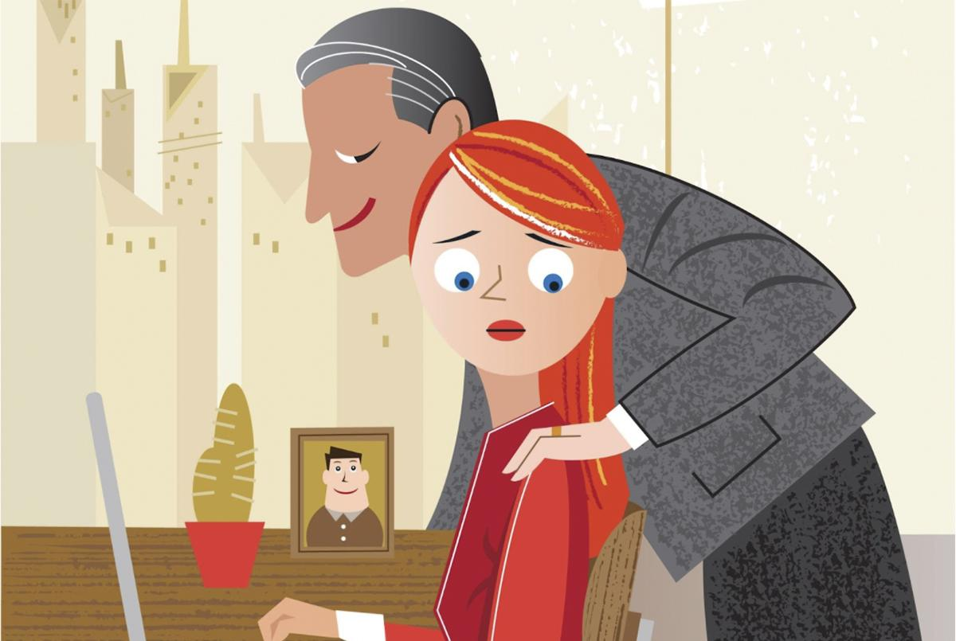



¿Qué es el hostigamiento Sexual?
Es una forma de violencia que se configura a través de una conducta de naturaleza o connotación sexual o sexista, no deseada por la persona contra la que se dirige.

Slide 22
¿Cómo se manifiesta el hostigamiento sexual?
Chantajes sexuales o persecuciones. Proposiciones o amenazas para conseguir favores sexuales.
Miradas sugerentes y persistentes.
Gestos de carácter sexual.
Sonidos, silbidos, comentarios o chistes sexuales humillantes, hostiles u ofensivos.
Obligación a mirar pornografía o presenciar actos sexuales.
Difusión de rumores sexuales. Llamadas, mensajes o notas incógnitas de connotación sexual.
Difusión de fotos y videos íntimos.
Roces o acercamientos innecesarios, abrazos prolongados y besos innecesarios. Apretones, manoseos o abuso o violación sexual.

Slide 23
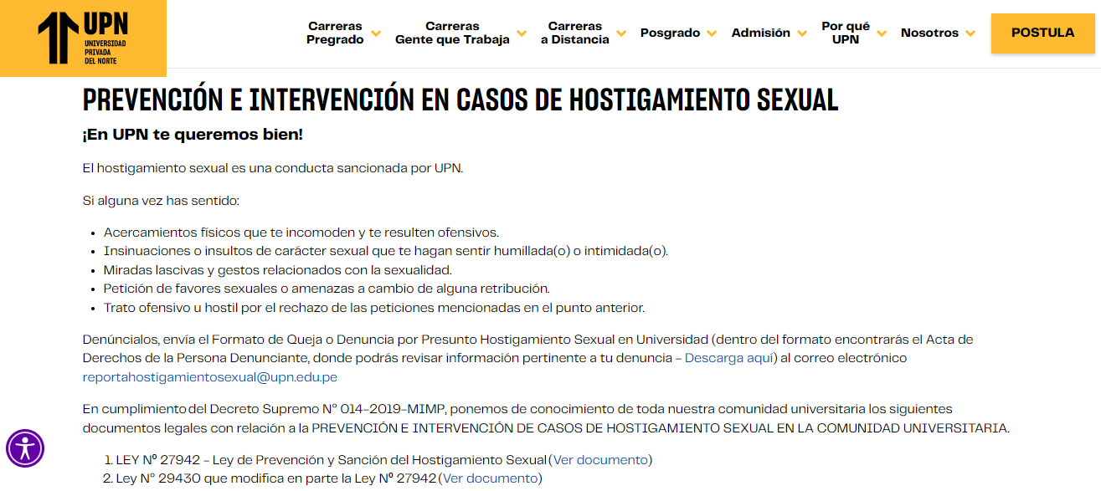

¿Cómo se denuncia un caso por presunto hostigamiento Sexual en la comunidad universitaria?
Se debe enviar un correo a reportahostigamientosexual@upn.edu.pe adjuntando el formato de denuncia.
El formato lo puede descargar desde la web de UPN, en la opción Nosotros, Servicios al estudiante, Defensoría Universitaria.
Descargar

Slide 24
¿Contra quién se puede presentar una denuncia por presunto HS?
Las denuncias que atiende DU, abarca a los miembros de la comunidad universitaria (no ámbito laboral), por lo que se puede presentar las siguientes figuras de denuncia:
1
2
3
Denuncia de un estudiante contra otro estudiante
Denuncia de un estudiante contra un docente y viceversa
Denuncia de un estudiante contra un personal administrativo y viceversa
Importante:
Luego de presentada la denuncia, la Secretaria de Instrucción que es el órgano que se encarga de la investigación, la cual en función a las pruebas que se recaben, se elevará al comité de disciplina para la resolución de una solución, la cual puede ser apelada al Tribunal de disciplina.

Slide 25
¿Qué hacer si un estudiante me cuenta que ha sido víctima de hostigamiento sexual?
Escucha con atención y empatía
Coméntale que el Hostigamiento sexual es una conducta sancionada por la universidad
Dale información sobre nuestro formato de denuncia y canal para atención de casos: Descarga el formato en https://contacto.upn.edu.pe/defensoria-universitaria/como-realizo-una-denuncia-por-hostigamiento-acoso-sexual envía el formato al correo: reportahostigamientosexual@upn.edu.pe.
Para recordar:
Es importante señalar que las denuncias se deben manejar bajo suma confidencialidad para evitar la revictimización.
Si tienes conocimiento de algún caso de Hostigamiento Sexual, repórtalo.
Todas las comunicaciones son realizadas por los órganos responsables de procedimiento disciplinario.

Slide 26
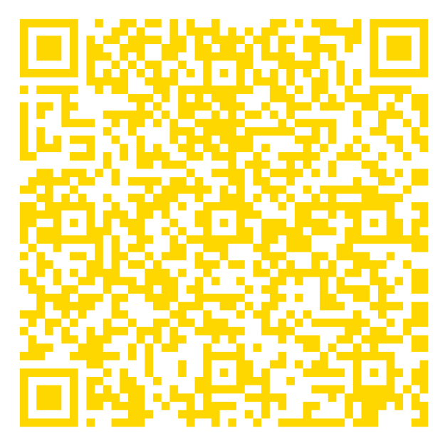
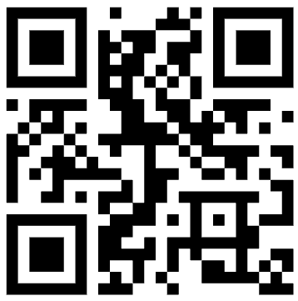
Oportunidades de Mejora

Slide 27

GRACIAS

Slide 28


